Slide 1


学习园地三

Slide 2
我会填

Slide 3


子 头 长 出 飞 火
子
飞
火
长
头
出
三画
四画
五画

Slide 4
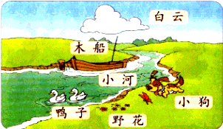
看看读读
白云
木船
小河
小狗
鸭子
野花

Slide 5

一只小狗

Slide 6


两只鸭子

Slide 7

一条木船

Slide 8



几朵野花

Slide 9
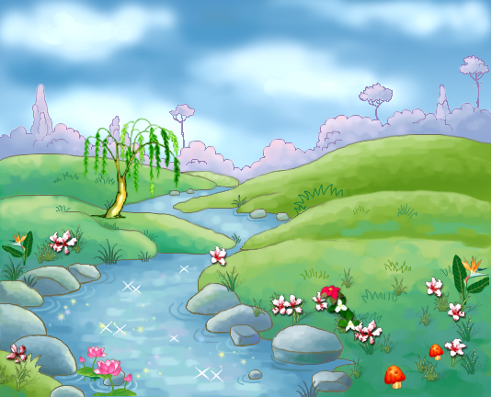

一条小河

Slide 10
一朵白云

Slide 11

拔
草
跑
拉
拍
花
跳
排
打
苗
跟
报
把
蓝

Slide 12
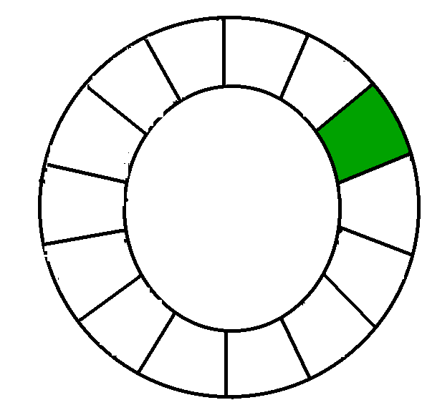
拔
草
跑
拉
拍
花
跳
排
打
苗
跟
报
把
蓝

Slide 13
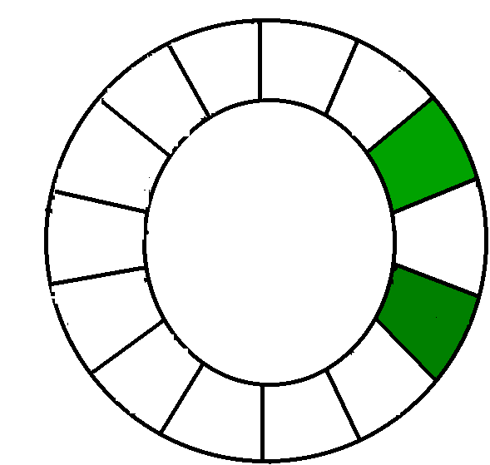
拔
草
跑
拉
拍
花
跳
排
打
苗
跟
报
把
蓝

Slide 14
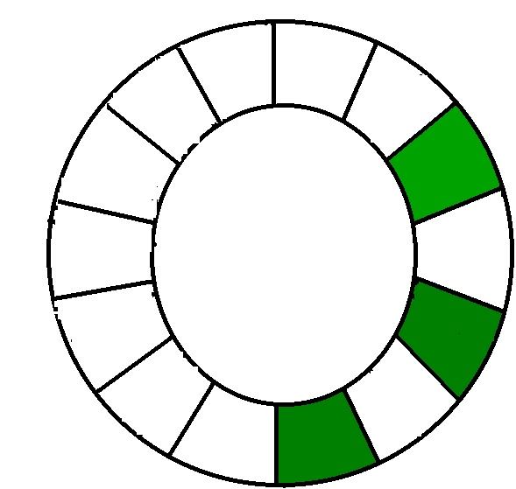
拔
草
跑
拉
拍
花
跳
排
打
苗
跟
报
把
蓝

Slide 15
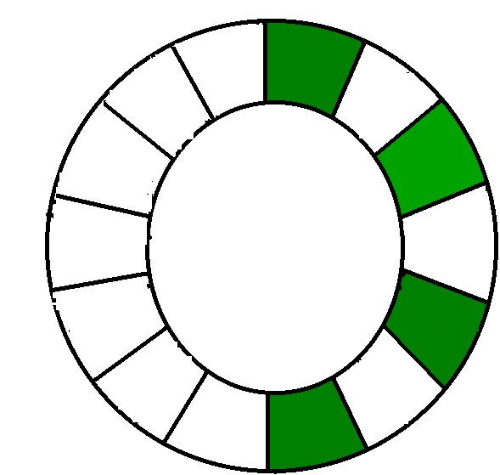
拔
草
跑
拉
拍
花
跳
排
打
苗
跟
报
把
蓝

Slide 16
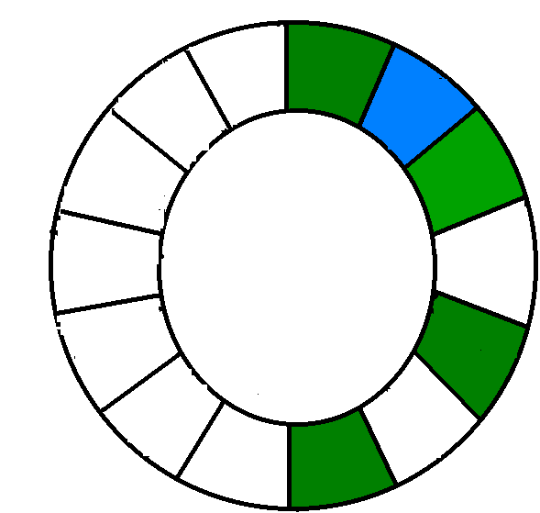
拔
草
跑
拉
拍
花
跳
排
打
苗
跟
报
把
蓝

Slide 17
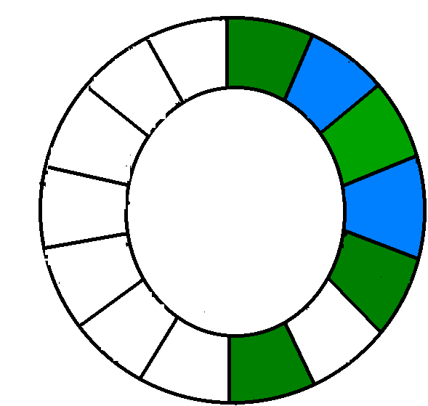
拔
草
跑
拉
拍
花
跳
排
打
苗
跟
报
把
蓝

Slide 18
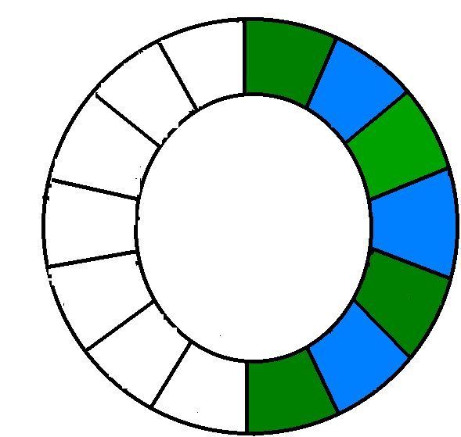
拔
草
跑
拉
拍
花
跳
排
打
苗
跟
报
把
蓝

Slide 19
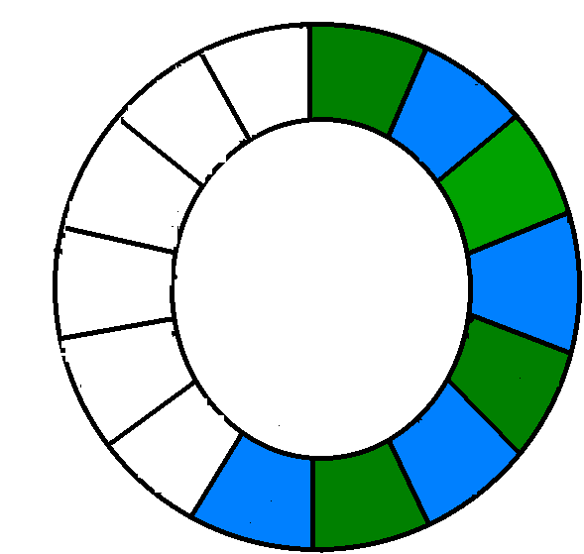
拔
草
跑
拉
拍
花
跳
排
打
苗
跟
报
把
蓝

Slide 20
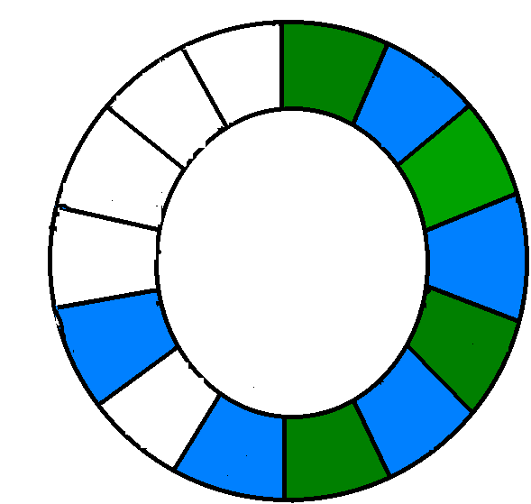
拔
草
跑
拉
拍
花
跳
排
打
苗
跟
报
把
蓝

Slide 21
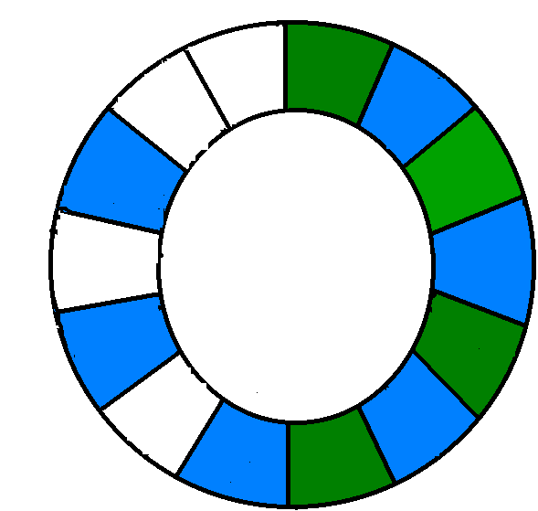
拔
草
跑
拉
拍
花
跳
排
打
苗
跟
报
把
蓝

Slide 22
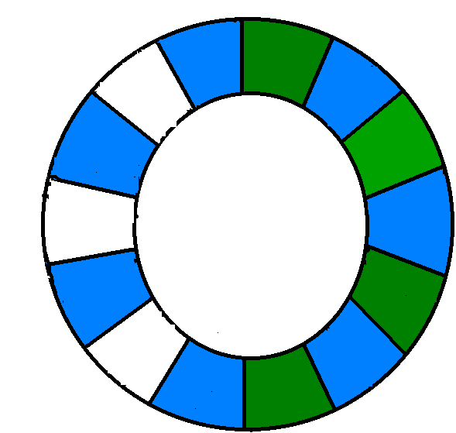
拔
草
跑
拉
拍
花
跳
排
打
苗
跟
报
把
蓝

Slide 23
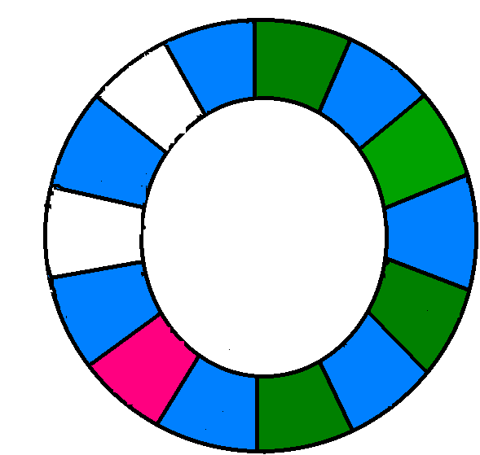
拔
草
跑
拉
拍
花
跳
排
打
苗
跟
报
把
蓝

Slide 24
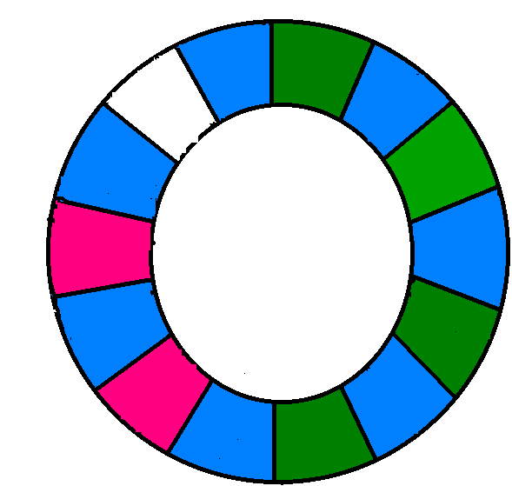
拔
草
跑
拉
拍
花
跳
排
打
苗
跟
报
把
蓝

Slide 25
拔
草
跑
拉
拍
花
跳
排
打
苗
跟
报
把
蓝

Slide 26
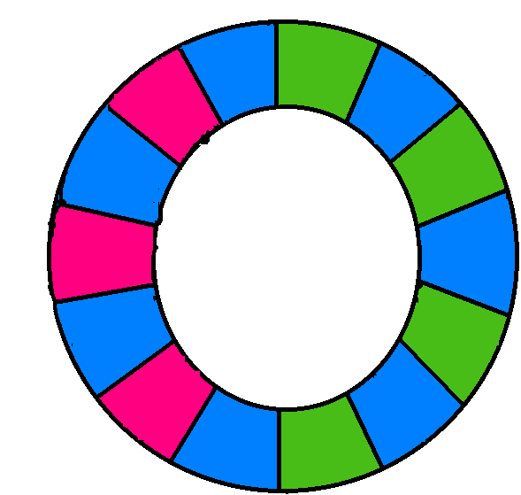
拔
草
跑
拉
拍
花
跳
排
打
苗
跟
报
把
蓝

Slide 27
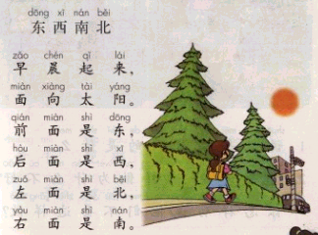

Slide 28
